Slide 1
第3章 数据类型、运算符 与表达式
（ PART B ）

Slide 2
目 录
§3.3 C语句
§3.4 数据的输入输出

Slide 3
§3.3 C语句

Slide 4
C程序的结构

Slide 5
C程序的构成
C程序
/*程序文件范例*/
#include <stdio.h>
int a,b,c;
main ()
{ scanf(“%d,%d”,&a,&b);
c=max(a,b);
printf(“max=%d”,c);
}
int max (int x,int y)
{ int z;
if (x>y) z=x;
else z=y;
return (z);
}
源程序
文件1
源程序
文件2
源程序
文件n
……
预
处
理
命
令
全
局
变
量
声
明
函数1
……
函数n
函
数
首
部
函数体
数据声明
执行语句

Slide 6
C程序的构成（2）
一个C语言程序可以由若干个源程序文件（分别进行编译的文件模块）组成。
一个源文件可以由预处理命令 、全局变量(§7)声明部分以及若干个函数组成。
一个函数由数据声明部分（数据描述）和执行语句（操作步骤）组成。
C语句是用来完成一定操作任务的；
声明部分不是语句！

Slide 7
C语句的分类

Slide 8
C语句的分类
1）控制语句：完成一定的控制功能（语句执行顺序等）。C中仅有9种控制语句：
if ( ) … else …：条件语句
switch：多分支选择语句
for ( ) …：循环语句
while ( ) …：循环语句
do … while ( )：循环语句
continue：结束本次循环
break：终止执行switch或循环语句
goto：转向语句
return：从函数返回语句
（）中是一个判别条件，“…” 表示内嵌的语句
如：if (x>y) z=x; else x=y;

Slide 9
C语句的分类（2）
2）函数调用语句：由一个函数调用加上一个分号构成。
如： printf("This is a C statement ! ");
3）表达式语句：在一个表达式之后加上一个分号构成。 —— C语言的一个重要特色
☆ 分号是C语句中不可以缺少的一部分，而不是两个语句间的分隔符！
☆ 函数调用语句也属于表达式语句。
如：i=i+1 是表达式，而 i=i+1; 是语句。
如：i++；
如：x+y;

Slide 10
C语句的分类（3）
4）空语句：只有一个分号，它什么都不做。
☆ 可用作流程的转向点，或循环体。
5）复合语句：用{ }把一些语句和声明括起来，又称程序块。
☆ C99允许将声明部分放在复合语句中的任何位置，但习惯上放在语句块开头位置。
☆ 复合语句中最后一个语句中最后的分号不能忽略，但复合语句的 } 之后不需要分号。
☆ 书写格式上，C语言允许一行写多个语句，也允许一个语句拆开写在几行上。

Slide 11
最基本的语句——赋值语句
赋值语句和输入输出语句都是C中最常用的语句，但赋值语句最基本。

Slide 12
赋值语句举例

Slide 13
【例3.4】给出三角形的三边长，求三角形面积。
【解题思路】假设给定的三个边符合构成三角形的条件，则关键是找到求三角形面积的公式：
其中s=(a+b+c)/2。

Slide 14
#include <stdio.h>
#include <math.h>
int main ( )
{ double a,b,c,s,area;
a=3.67;
b=5.43;
c=6.21;
s=(a+b+c)/2;
area=sqrt(s*(s-a)*(s-b)*(s-c)); printf("a=%f\tb=%f\t%f\n",a,b,c);
printf("area=%f\n",area);
return 0;
}
对边长a、b、c赋值
计算area
计算s

Slide 15
#include <stdio.h>
#include <math.h>
int main ( )
{ double a,b,c,s,area;
a=3.67;
b=5.43;
c=6.21;
s=(a+b+c)/2;
area=sqrt(s*(s-a)*(s-b)*(s-c)); printf("a=%f\tb=%f\t%f\n",a,b,c);
printf("area=%f\n",area);
return 0;
}
调用数学函数加此行
数学函数，计算平方根

Slide 16

#include <stdio.h>
#include <math.h>
int main ( )
{ double a,b,c,s,area;
a=3.67;
b=5.43;
c=6.21;
s=(a+b+c)/2;
area=sqrt(s*(s-a)*(s-b)*(s-c)); printf("a=%f\tb=%f\t%f\n",a,b,c);
printf("area=%f\n",area);
return 0;
}
调用数学函数加此行
转义字符，使输出位置跳到下一个tab位置

Slide 17
小结
math.h为数学函数库的头文件
一个tab区有8列，’\t’用来调到下一个tab区，主要用于调整输出的位置，使输出更清晰、整齐、美观

Slide 18
赋值运算符 复合赋值运算符 赋值表达式

Slide 19
赋值运算符
赋值运算符：赋值符号“=”就是赋值运算符；
【作用】将一个数据值（赋值号右边）赋给一个变量（赋值号左边） 。
赋值运算符的右边可以是一个常量，也可以是一个表达式；
如：
a = 3;
b = ’3’;
c = a+b;

Slide 20
复合赋值运算符
复合赋值运算符 —— 在赋值符“=”前加上其它运算符，可以构成复合的运算符。
凡是二元（目）运算符，都可以与赋值符一起组合成复合赋值符。
C语言规定可以使用10种复合赋值运算符：+=，－=，*=，/=，%=，<<=，>>=，&=，∧=，|=
aφ=b 等价于 a=aφ(b)，其中φ代表二元运算符，b是含若干项的表达式。 如：x%=y+3 等价与 x=x%(y+3)
采用复合运算符，可以简化程序，提高编译效率。

Slide 21
赋值表达式
赋值表达式 —— 由赋值运算符将一个变量和一个表达式连接起来的式子。
一般形式：<变量> <赋值运算符> <表达式>
作用：将表达式的值赋给变量。
求解过程：
求赋值运算符右侧的“表达式”的值
赋给赋值运算符左侧的变量
左值必须是在程序运行时可以改变的，变量可作为左值，但常量、算术表达式不能作为左值；
凡是左值都可以作为右值，但反之未必！
左值（left value，lvalue）
右值（right value，rvalue）
——计算
——赋值

Slide 22
赋值表达式（2）
赋值表达式可以作为另一个赋值表达式的右值；
赋值表达式的值就是“作为右值的表达式的值”；
如：a=(b=5)
赋值运算符按照“自右而左”的结合顺序
[例] a=b=c=5 等价于 a=(b=(c=5 )) (设a,b,c均为int)
a=(b=4)+(c=6)
a+=a-=a*a 等价于 a=a+(a=a-a*a) (设a初始值为12)
[例] printf("%d", a=b); (设b初始值为3)
体现了C语言的灵活性，但过多使用影响可读性
错例：int a=b=c=5;

Slide 23
赋值过程中的类型转换

Slide 24
赋值过程中的类型转换
当赋值运算符两侧的类型不一致，但都是算术类型时，在赋值时系统要进行自动类型转换，转换规则：
整型变量=实型数据 先取整，即舍弃实数的小数部分。 如：int i = 43.24;
float或double型变量=整型数据
数值不变，转换为实数，再以浮点数形式存储到变量中。 如：float f = 12; 先转换成12.0
float变量=double数据
当数值范围不溢出时，截取其前6~7位有效数字（双精度转单精度）；否则运行时将出现浮点数溢出错误。
float型的数值范围： ±(3.4×10⁻³⁸～3.4×10³⁸)
double变量=float数据 数值不变，有效位数扩展。
【例Ex3_z6】

Slide 25
赋值过程中的类型转换（2）
整型变量=字符型数据
若所用系统将字符型处理为unsigned，或是程序中已声明字符型数据为unsigned的，
则将字符的8位放到整型变量的低8位，高8位补0。
如：unsigned char a= ’\212’;
int i = a; TC、VC6中i的值为138
若所用系统将字符型处理为signed（如TC）
则将字符的8位放到int变量的低8位，其符号位扩展为高8位。（无论整型变量是否为singed型！）
如：int j = ’\212’; TC、VC6中i的值为-118
【例Ex3_z8】

Slide 26

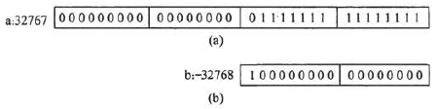
赋值过程中的类型转换（3）
占字节少的整形或字符型变量=占字节多的整形数据
将其地接原封不动地送到被复制的变量（截断）
char变量=int、short或long数据 取其低8位(截断)
如： int i=289;
char c=i;
short变量=int数据 取其低16位(截断)
如： int i=32767; short b=a+1;
【例Ex3_z9】

Slide 27
赋值过程中的类型转换（4）*
long变量=带符号整型数据
效果类似于“整型变量=字符数据”，需要符号扩展以保持数值不变！
long int变量=unsigned int数据
效果类似于“int变量=unsigned char数据”，高位补0
将一个unsigned型数据赋给一个占字节数相同的非unsigned型整数变量时，或是将一个非unsigned型数据赋给一个占字节数相同的unsigned型整数变量时，都是将其值原样送到变量中
如果右边的数据的取值范围超出左边变量所属数据类型的取值范围，则左边变量中得到的值并非右边的原值！ 如：unsinged u=65535; int i = u; 则i的值为-1 如：int i = -1; unsigned u=I; 则u的值为65535

Slide 28
小结
对初学者不必死记规则，只需要知道：
在赋值时应当注意变量的取值范围。
避免把占字节多的整型数据向占字节少的整型变量赋值，因为赋值后数值可能发生失真（不属于语法错误，系统不会提示出错！）；如果一定要进行这种赋值，应当保证所赋的值在变量允许的数值范围内。
整型数据之间的赋值，是按存储单元中的存储形式直接传送的；
实型数据之间以及整型与实型之间的赋值，是先转换类型后赋值。

Slide 29
赋值表达式和赋值语句 变量赋初值

Slide 30
4.2 赋值语句
赋值语句：由赋值表达式加上一个分号构成。
C语言的赋值语句属于表达式语句，这是C语言的一个特点；
其他大多数高级语言中赋值号不是运算符。
其他多数高级语言中没有“赋值表达式”的概念
赋值表达式可以出现在其他表达式之中，增强了语言的表达能力。
[例] if ((a=b )>0) t=a;
;
×这个分号加不得！
【注意】要区分赋值表达式和赋值语句！

Slide 31
变量赋初值
程序中经常要对一些变量预先设置初值，使用未赋值的变量往往是危险的。
C语言允许在定义变量的同时使变量初始化。
如，int a=3; 或者 int a,b,c=5; 这将使得程序更为简洁。
相当于一个赋值语句。
如，int a=3; 相当于 int a; a=3;
【错例】： int a=b=c=3;
初始化不是在编译阶段完成的（静态变量和外部变量除外，参见§7），通常是在程序运行执行到本函数时才赋予初值的。
注意：这里只有c被赋了初始值！
×

Slide 32
§3.4 数据的输入输出

Slide 33
输入输出举例

Slide 34
【例3.5】求 方程的根。a、b、c由键盘输入，设 ＞０。
【解题思路】首先要知道求方程式的根的方法。
由数学知识已知：如果 ≥0，则一元二次方程有两个实根：
若记
则

Slide 35
#include <stdio.h>
#include <math.h>
int main ( )
{double a,b,c,disc,x1,x2,p,q;
scanf("%lf%lf%lf",&a,&b,&c);
disc=b*b-4*a*c;
p=-b/(2.0*a);
q=sqrt(disc)/(2.0*a);
x1=p+q; x2=p-q;
printf("x1=%7.2f\nx2=%7.2f\n",x1,x2);
return 0;
}
程序中调用数学函数sqrt
输入a,b,c的值
取地址运算符，&a表示变量a在内存中的地址

Slide 36
#include <stdio.h>
#include <math.h>
int main ( )
{double a,b,c,disc,x1,x2,p,q;
scanf("%lf%lf%lf",&a,&b,&c);
disc=b*b-4*a*c;
p=-b/(2.0*a);
q=sqrt(disc)/(2.0*a);
x1=p+q; x2=p-q;
printf("x1=%7.2f\nx2=%7.2f\n",x1,x2);
return 0;
}
输入的是双精度型实数

Slide 37
#include <stdio.h>
#include <math.h>
int main ( )
{double a,b,c,disc,x1,x2,p,q;
scanf("%lf%lf%lf",&a,&b,&c);
disc=b*b-4*a*c;
p=-b/(2.0*a);
q=sqrt(disc)/(2.0*a);
x1=p+q; x2=p-q;
printf("x1=%7.2f\nx2=%7.2f\n",x1,x2);
return 0;
}
空格隔开，自动转成实数后赋给a,b,c
要求输入3个实数

Slide 38

#include <stdio.h>
#include <math.h>
int main ( )
{double a,b,c,disc,x1,x2,p,q;
scanf("%lf%lf%lf",&a,&b,&c);
disc=b*b-4*a*c;
p=-b/(2.0*a);
q=sqrt(disc)/(2.0*a);
x1=p+q; x2=p-q;
printf("x1=%7.2f\nx2=%7.2f\n",x1,x2);
return 0;
}
【bug】程序开头还应检查b²-4ac是否大于0（需用到下一章的if语句）！
输出数据占7列，其中小数占2列

Slide 39
有关数据输入输出的概念

Slide 40
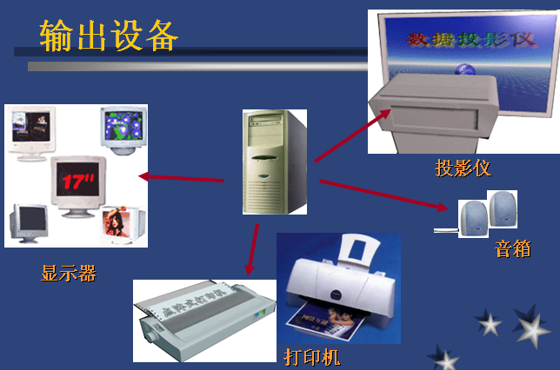
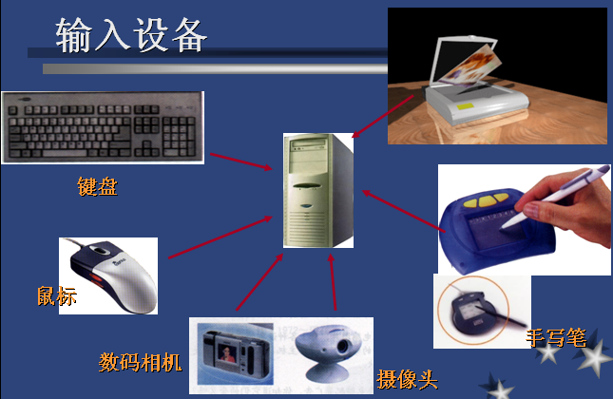
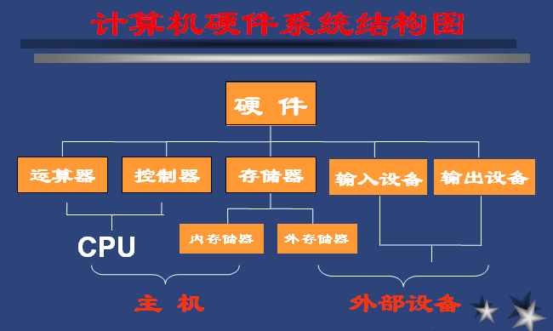
数据输入输出的概念
输入输出是相对计算机主机而言的。
输出 —— 从计算机向外部输出设备输出数据
输入 —— 从外部输入设备输入数据

Slide 41
数据输入输出在C语言中的实现
C语言本身不提供输入输出语句，而由C标准库函数库中的函数来实现相应操作！
printf和scanf是C提供的库函数，不是输入输出语句！
C提供的标准函数以库的形式在C的编译系统中提供，它们不是C语言文本中的组成部分！
【目的】
1）使C语言编译系统简化：避免在编译阶段处理与硬件有关的问题；
2）通用性强、可移植性好：只需针对不同的机器编写相应的函数库。
标准的输入输出函数：以标准的I/O设备（通常为终端设备）为输入输出对象，如：（各系统均提供）
putchar、getchar、printf、scanf、puts、gets

Slide 42
数据输入输出在C语言中的实现（2）
在使用C语言库函数时，须用预编译命令“#include”将所需要的“头文件”包括到用户源文件中。
头文件 —— 包含了将用到的库函数的有关信息，扩展名为“.h”。
[例] stdio.h即标准输入输出函数库，包含了与标准I/O库有关的变量定义、宏定义和函数原型（函数首部）等。
调用标准I/O库函数时，文件开头应有如下预编译命令：
#include <stdio.h>
//在系统指定的include目录中找（标准方式）
或 #include ″stdio.h″
//先在用户的当前目录下找，再按标准方式
有些编译器（如TC2）允许在仅使用printf和scanf时，省略#include命令。

Slide 43
用printf函数输出数据

Slide 44
printf函数
[作用] 向终端（/系统隐含指定的输出设备）输出若干个任意类型的数据。
[说明] #include <stdio.h>
int printf (const char *format，…);
格式控制字符串 / 转换控制字符串，包括两种信息：
格式说明：由“%”和格式字符组成，作用是将输出的数据转换为指定的格式输出。
想输出字符“%”，应在“格式控制”字符串中用连续的两个%表示！
普通字符：即要原样输出的字符。
输出表列：需要输出的一些数据，可以是常量、变量或表达式。如：printf(”%d, %c\n”, i, c);
[返回值] 成功时返回输出的字节数，否则返回EOF。

Slide 45
例子
printf函数的一般格式
printf（格式控制，输出表列）
如：
printf(”i=%d,c=%c\n”,i,33);
格式声明

Slide 46
例子
printf函数的一般格式
printf（格式控制，输出表列）
如：
printf(”i=%d,c=%c\n”,i,33);
普通字符

Slide 47
例子
printf函数的一般格式
printf（格式控制，输出表列）
如：
printf(”i=%d,c=%c\n”,i,33);
可以是常量、变量或表达式

Slide 48
与格式相关的几个基本概念
数据宽度：一个数据在输入/输出时所占用的字符数。
对齐方式：输出时，需要考虑类似表格中各列的对齐问题。
右对齐：通常为数值数据所采用。
左对齐：通常为非数值数据所采用。
书名 | 作者 | 价格
C程序设计 | 谭浩强 | 26.00
儿童画报 | 张三 | 4.50
辞海 | ××出版社 | 240.00

Slide 49
printf函数（2）
格式字符d、i —— 十进制整数
形如： % [－] [m] [.n] [l|ll] d|i
[说明]
－表示左对齐，省略则为右对齐。
m指定了输出的最小字符（含空格）宽度。若输出位数小于m，则在左端/右端（决定于对齐方式）用空格填充；若大于m，则按实际位数输出。
n指定了最小输出数位（含符号位，但不含空格）。若实际位数小于n，则左端用0填充；若大于n，则按实际位数。
l表示按长整型输出，ll表示按双长整型输出
注意：此时，系统将直接从对应参数处读取4字节数据，因此若相应数据为基本整数，输出的数值将是错有误的，故小的整型常量以此格式输出时要在后面加上L，基本整变量则应进行强制类型转换 ！

Slide 50
printf函数（3）
格式字符c —— 字符
形如： % [－] [m] c
[说明]（ －、m同d）
－表示左对齐，省略则为右对齐。
m指定了输出的最小字符（含空格）宽度。若输出位数小于m，则在左端/右端（决定于对齐方式）用空格填充；若大于m（仅当m=0时），则按一个字符输出。
整型数据也可用%c输出，不过会自动转换为0~255范围内的值（即char型）；反之，字符数据也可用整数形式输出。
[例E4_X3]

Slide 51
printf函数（4）
格式字符s —— 字符串
形如： % [－] [m] [.n] s
[说明]（ －、m同d）
－表示左对齐，省略则为右对齐。
m指定了输出的最小字符（含空格）宽度。若输出位数小于m，则在左端/右端（决定于对齐方式）用空格填充；若大于m，则按实际输出字符数输出；即总宽度为max(m, min(n, strlen(s)))。缺省取min(n, strlen(s)) 。
n指定了输出的最大字符数。若实际字符数小于n，则按实际字符数输出；若大于n，则截取前面n个字符；即实际输出字符数为min(n, strlen(s))。缺省取strlen(s)。
[例E4_X4]

Slide 52
printf函数（5）
格式字符f —— 小数形式
形如： % [－] [m] [.n] [L]f
[说明]
－表示左对齐，省略则为右对齐。
m指定输出的最小宽度（符号和小数点各占一列）。若实际输出位数大于m，则按实际输出位数输出。
n指定了小数点后的位数。缺省n=6。
L用于输出long double型数据
单精度实数的有效数位一般为7位，双精度实数的一般为16位。
[例E4_X5]

Slide 53
printf函数（6）*
格式字符e —— 指数形式
形如： % [－] [m] [.n] e|E
[说明]（ －、m同f）
n指定的是数据的尾数部分的数字位数。缺省n=6。
指数部分至少占4位（不足用0补），其中“e”和指数符号各占1位。
[例E4_X6]
格式字符g —— 实数
形如： % g|G
[说明] 根据数值的大小，自动选f或e格式中输出占宽度较小者，并不输出无意义的0。
书上P80~81的输出有误！[例E4_X6]

Slide 54
printf函数（7）
格式字符o —— 八进制整数
形如： % [－] [m] [.n] [l] o
[说明] （－、n、m、l的说明同d）
以补码形式输出，因此输出的数值不再有符号。
格式字符x —— 十六进制整数
形如： % [－] [m] [.n] [l] x|X
[说明] （－、n、m、l的说明同d）
用x则字母以小写输出，用X则以大写输出。
以补码形式输出，同样不再有符号。
格式字符u —— 十进制无符号整数
形如： % [－] [m] [.n] [l] u
[说明] （－、n、m、l的说明同d）
有符号数可用%u数输出，反之，无符号数也可用%d输出。
[例E4_X2]

Slide 55
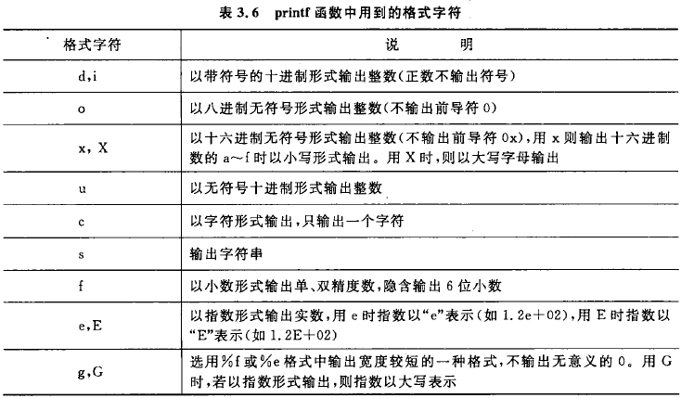
小结：格式声明的一般形式 % 附加字符 格式字符
P74 表3.6

Slide 56
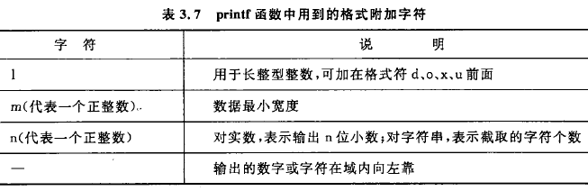
小结（2）
P74 表3.7 （修饰符/附加符号）

Slide 57
用scanf函数输入数据

Slide 58
scanf函数
[作用] 将从终端（/系统隐含指定的输出设备）输入的若干个任意类型的数据保存到相应的变量中。
[说明] #include <stdio.h>
int scanf (const char *format，…);
格式控制字符串 / 转换控制字符串（基本同printf）
地址表列：由若干个用于存放输入数据的地址组成，可以使变量的地址，或字符串的首地址。
[返回值] 成功时返回输入的数据个数。
如：scanf(“%d%d%d”,&a,&b,&c);
此时，输入的数据之间可用空格/回车键/tab键作为间隔，而不能使用其它符号。（行缓冲）

Slide 59
scanf函数（2）
格式字符d、i、u、x、c、s、f、e、g
形如： % [*] [m] [h|l] <格式字符>
[说明]
m指定输入数据所占的宽度（列数），应为正整数；
l用于输入长整型数据及double型数据，L用于输入long double型数据；h用于输入短整型数据。
*表示本输入项在读入后不赋给相应变量。
f、e、g的作用相同；格式字符大/小写作用均相同。

Slide 60
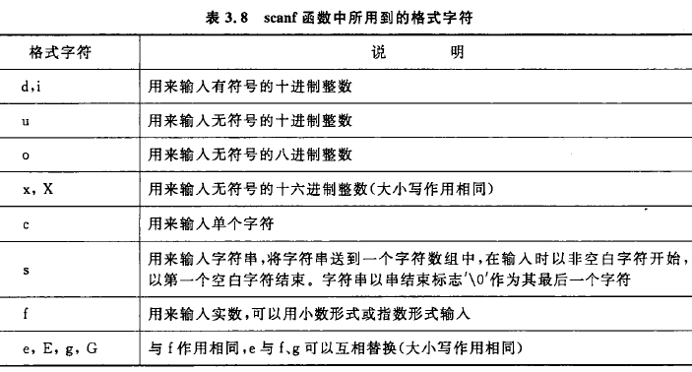
P76 表3.8

Slide 61
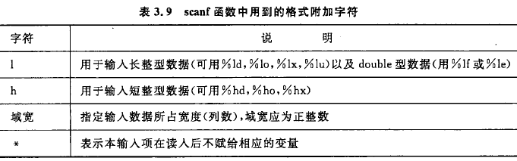
P76 表3.9

Slide 62
scanf函数（3）
【注意事项】
要将输入数据存放在变量中，必须用取地址符“&”取得其地址；
错例：scanf(”%f%f%f”,a,b,c);
正确： scanf(”%f%f%f”,&a,&b,&c);
如果在“格式控制”中除了格式说明符外还有其它字符，则在输入时应该在对应位置上输入与这些字符相同的字符。
如：scanf(”a=%f,b=%f,c=%f”,&a,&b,&c);
1 3 2↙ 错
a=1,b=3,c=2↙ 对
a=1 b=3 c=2↙ 错
若是n个空格，则应输入m（m>=n）个空格。

Slide 63
scanf函数（4）
【注意事项】
使用%c输入时，空格等键盘上可键入的字符都 作为有效字符（转义字符无需转义！）。
如：scanf(“%c%c%c”,&c1,&c2,&c3);
中间不要添加空格！
在输入数据时，当遇到如下情况之一时，该数据 认为结束：
①遇到空字符（空格，回车，Tab）；
②按指定的宽度读取结束；
③遇到非法输入（相对于格式符所限定的类型和格式而言）。
如：scanf(“%d%c%f”,&a,&b,&c);
输入1234a123o.26，则a值为1234，b值为’a’，c值为123。

Slide 64
字符数据的输入输出

Slide 65
putchar函数
[说明] #include <stdio.h>
int putchar (int ch);
[作用] 向终端（/系统隐含指定的输出设备）输出一个字符。
[返回值] 成功时返回ch的值，否则返回EOF （-1）。
[注意]
实参可以是字符型或者整型；当提供整型参数时，当成ASCII码值。
即可输出字符，也可输出控制字符（用转义符）

Slide 66
【例3.8】 先后输出BOY三个字符。
【解题思路】
定义3个字符变量，分别赋以初值B、O、Y
用putchar函数输出这3个字符变量的值 

Slide 67
#include <stdio.h>
int main ( )
{
char a='B',b='O',c='Y';
putchar(a);
putchar(b);
putchar(c);
putchar ('\n');
return 0;
}
向显示器输出字符B
向显示器输出换行符

Slide 68
#include <stdio.h>
int main ( )
{
char a='B',b='O',c='Y';
putchar(a);
putchar(b);
putchar(c);
putchar ('\n');
return 0;
}
改为int a=66,b=79,c=89;

Slide 69

例子
putchar(’\101’) (输出字符Ａ)
putchar(’\’’) (输出单撇号字符’)
putchar(’\015’) (输出回车，即光标移到本行开头)

Slide 70
getchar函数
[说明] #include <stdio.h>
int getchar (void);
[作用] 从终端（/系统隐含指定的输入设备）输入一个字符。
[返回值] 成功时返回所读入的字符，否则（失败或读到文件尾）返回EOF。
[注意]
必须输入回车键，字符才能被接收。（行缓冲）
只能接收一个字符，多余的字符被忽略。
返回值可赋给一个字符变量/整型变量
[例4.2] 、[例E4_z2]

Slide 71
【例3.9】 从键盘输入BOY三个字符，然后把它们输出到屏幕。
解题思路：
用3个getchar函数先后从键盘向计算机输入BOY三个字符；
用putchar函数输出

Slide 72

#include <stdio.h>
int main ( )
{ char a,b,c;
a=getchar();
b=getchar();
c=getchar();
putchar(a); putchar(b); putchar(c);
putchar('\n');
return 0;
}
不要在输入每个字符后马 上按回车，否则回车也会作为一个字符输入。
输入一个字符，送给变量a

Slide 73
改写
#include <stdio.h>
int main ( )
{ char a,b,c;
a=getchar();
b=getchar();
c=getchar();
putchar(a); putchar(b); putchar(c);
putchar('\n');
return 0;
}
putchar(getchar());

Slide 74
改写
#include <stdio.h>
int main ( )
{ char a,b,c;
a=getchar();
b=getchar();
c=getchar();
putchar(a); putchar(b); putchar(c);
putchar('\n');
return 0;
}
putchar(getchar());
putchar(getchar());

Slide 75
改写
#include <stdio.h>
int main ( )
{ char a,b,c;
a=getchar();
b=getchar();
c=getchar();
putchar(a); putchar(b); putchar(c);
putchar('\n');
return 0;
}
putchar(getchar());
putchar(getchar());
putchar(getchar());

Slide 76

改写
#include <stdio.h>
int main ( )
{ char a,b,c;
a=getchar();
b=getchar();
c=getchar();
putchar(a); putchar(b); putchar(c);
putchar('\n');
return 0;
}
putchar(getchar());
putchar(getchar());
putchar(getchar());

Slide 77
【例3.10】改写例3.3程序，使之可以适用于任何大写字母。从键盘输入一个大写字母，在屏幕上显示对应的小写字母。
【解题思路】
用getchar函数从键盘上读入一个大写字母；
把它转换成小写字母；
用putchar函数输出该小写字母。

Slide 78
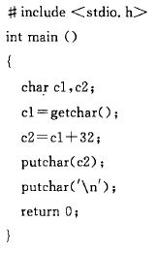

【bug】未对输入字符是否为大写字母进行判断（需用到下一章的if语句）！
B
增加输出结果的可读性
b

Slide 79
getch函数*
[说明] #include <stdio.h>
int getch (void);
[作用] （同getchar）从终端（/系统隐含指定的输入设备）输入一个字符。
[返回值] （同getchar）成功时返回所读入的字符，否则（失败或读到文件尾）返回EOF。
[注意]
没有行缓冲的，接收到一个字符后立即返回之。
不带有回显。
[例4.2’]

Slide 80
getche函数*
[说明] #include <stdio.h>
int getche (void);
[作用] （同getchar）从终端（/系统隐含指定的输入设备）输入一个字符。
[返回值] （同getchar）成功时返回所读入的字符，否则（失败或读到文件尾）返回EOF。
[注意]
没有行缓冲的，接收到一个字符后立即返回之。(同getch)
有回显。
[例4.2’’]

Slide 81
作业
P84 5, 6
补充练习（见下页）

Slide 82
补充练习：
1． 下列语句中符合C语言语法的赋值语句是
A) a=7+b+c=a+7; B) a=7+b++=a+7;
C) a=7+b,b++,a+7; D) a=7+b,c=a+7;
2． 已知各变量的类型说明如下：
int i=8, k, a, b;
unsigned long w=5;
double x=1.42, y=5.2;
则以下符合C语言语法的表达式是_________。
A) a+=a-=(b=4)*(a=3)
B) a=a*3=2
C) x%(-3)
D) y=float(i)

Slide 83
补充练习：
3． 已知字母A的ASCⅡ码为十进制的65,请写出下面程序的输出结果。
main()
{ char ch1,ch2;
ch1='A'+'5'-'3';
ch2='A'+'6'-'3';
printf ("%d,%c\n",ch1,ch2);
}
4． 若以下变量均是整形，且num=sum=7，则计算表达式sum=++num, sum++, num++后，sum的值为_______，num的值为________。

